Slide 1
Nitrila e nitrocomposto

Slide 2
Conceito
Nitrila- As nitrilas ou cianetos são um grupo orgânico formado por compostos que possuem o grupo CN. As nitrilas são compostos orgânicos que possuem o grupo — C N ligado à cadeia carbônica e são provenientes do gás cianídrico (HCN), pois o hidrogênio desse gás é substituído por um radical orgânico.
Nitrocompostos- Os nitrocompostos são compostos orgânicos que apresentam o grupo nitro (NO₂) ligado a uma estrutura aberta saturada ou a um aromático. São originados por reações de substituição.

Slide 3
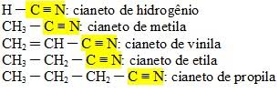
Grupo funcional –Nitrila

Slide 4
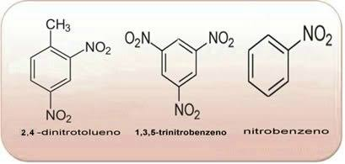
Grupo funcional-Nitrocompostos

Slide 5
Características das Nitrila e nitrocomposto
Tal composto é gasoso em condições ambientes, incolor, de odor semelhante ao de amêndoas amargas, apresenta baixos pontos de fusão e ebulição, solúvel em água e em alguns solventes orgânicos, como álcool e éter, altamente volátil, inflamável e venenoso.
Nitrocomposto-são polares, com força intermolecular do tipo dipolo permanente. Seus pontos de ebulição e fusão são elevados e quase todos são insolúveis em água.

Slide 6
Propriedade da Nitrila e Nitrocomposto
Nitrocomposto-são polares, com força intermolecular do tipo dipolo permanente. Seus pontos de ebulição e fusão são elevados e quase todos são insolúveis em água.
Nitrila-Apresentam elevada toxicidade; Possuem elevados pontos de fusão e de ebulição quando comparados com outras substâncias orgânicas de massa molar aproximada; São mais densos que a água; São compostos bastante reativos e, por isso, muito utilizados em sínteses orgânicas.

Slide 7
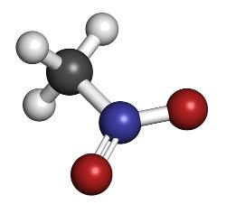
Exemplos de nitrila e Nitrocomposto
Nitrila-Metanonitrila ou cianeto de hidrogênio ou gás cianídrico - É um gás com cheiro de amêndoa amargo, descoberto em 1782. - Etanonitrila ou acetonitrila ou cianeto de metila – líquido muito tóxico, sem coloração, com odor suave.
Nitrocomposto-2-metil-1,3,5 – trinitrobenzeno ou 2,4,6-trinitrotolueno (TNT), o 2,4,6 – dinitrotolueno (DNG) e a trinitroglicerina (TNG), que, além de ser um explosivo, também é usada como vasodilatador coronário em caso de risco de infarto.

Slide 8
Uso no dia a dia
Nitrocomposto- Os nitrocompostos, de forma geral, podem ser utilizados na fabricação de agrotóxicos, corantes, anilina, bactericidas, fungicidas, aditivos, solventes; atuam também como explosivos e no refino do petróleo.
Nitrato- Nitratos também são utilizados como fertilizantes, herbicidas ou pesticidas. Porém, a utilização excessiva deles não é recomendada, pois podem contaminar a água e os lençóis freáticos. Também são utilizados na fabricação de explosivos, pólvora, fogos de artifício e até mesmo como conservantes de alimentos embutidos.

